Slide 1























2019
旋转迷宫
Rotating Maze
教师：魏群

Slide 2













01
任务
Task
目录
CONTENTS
02
知识点
Knowledge points
03
代码流程图
Code flow chart
04
编程步骤
Programming steps
05
课后思考
Thinking

Slide 3

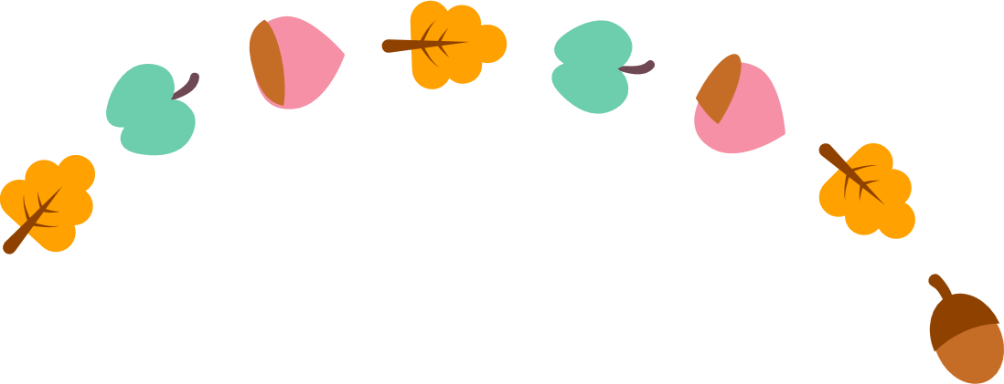















01
任务
Task

Slide 4
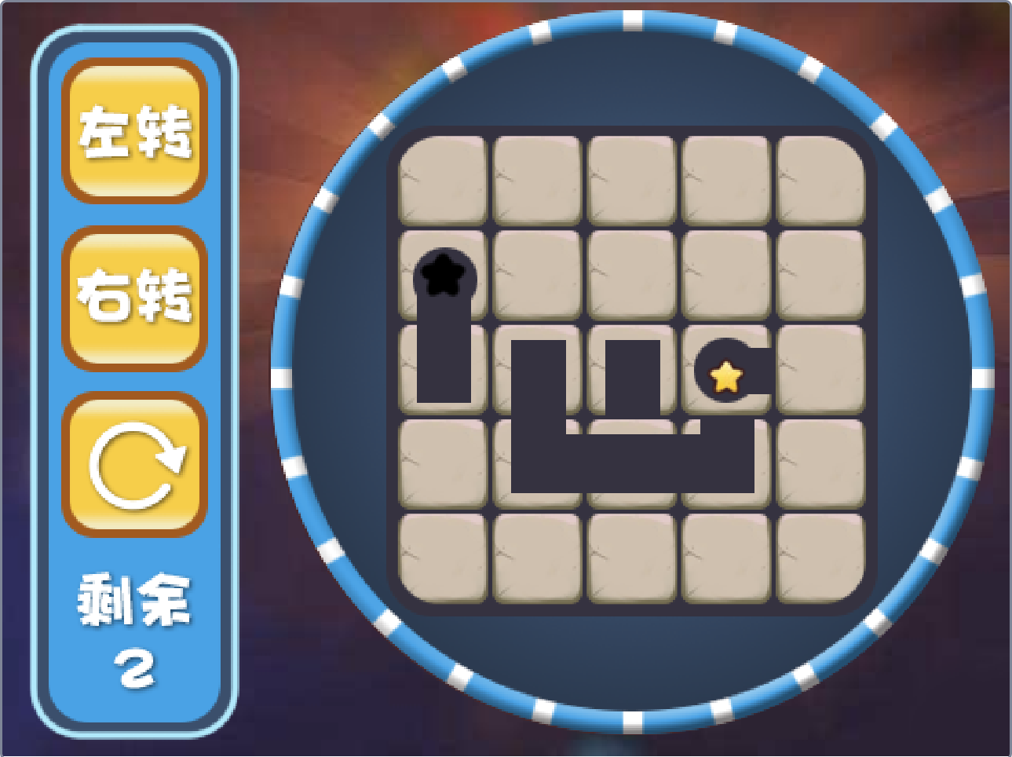
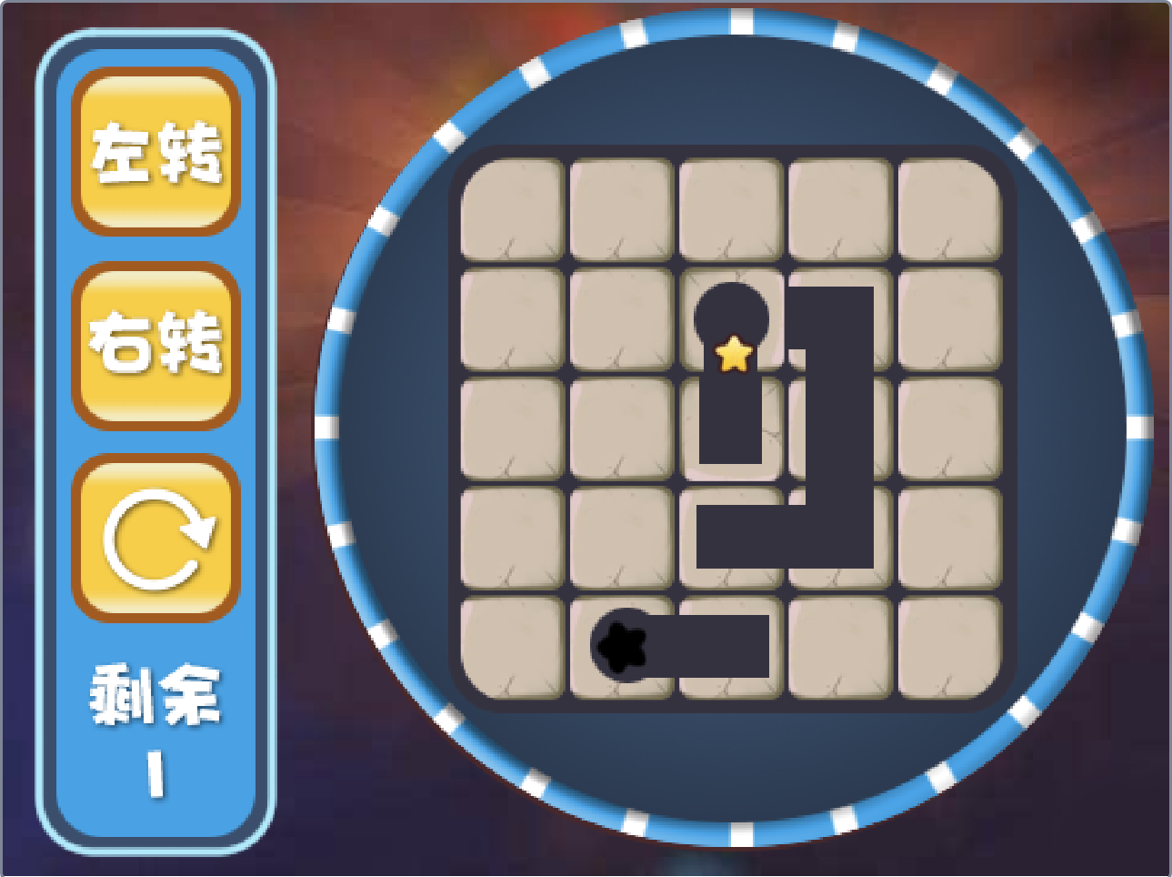
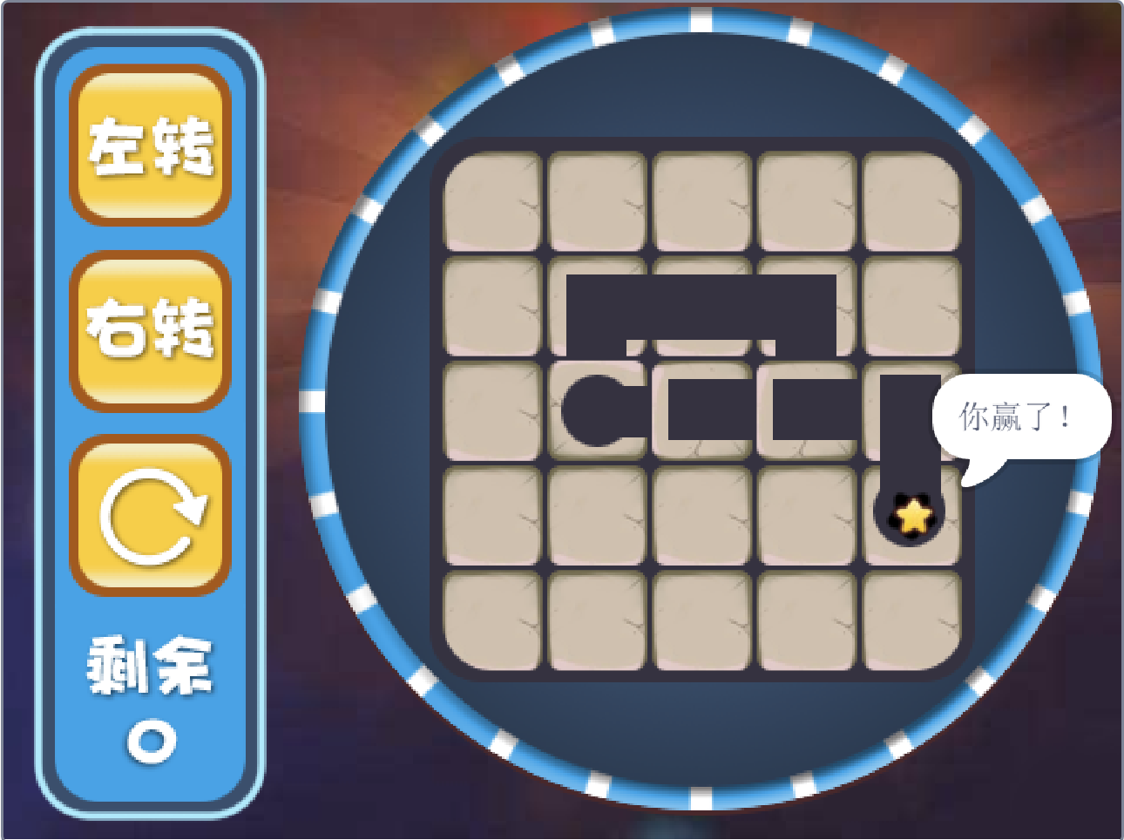
今日任务
Moving Football
今天我们来做一个旋转迷宫的小游戏，玩家控制角色的自转和公转，使星星在方块之间移动， 星星在方块中受重力的影响，让我们移动星星到指定位置吧。

Slide 5





01
任务规划
Task rules
舞台 | 主要角色 | 场景
游戏中背景 | 旋转方块 | 用于铺设迷宫
 | 星星 | 星星受重力的影响，我们通过控制方块的旋转来控制星星的移动
 | 旋转按钮 | 分为左转和右转，整体旋转总共只能旋转两次
 | 游戏刷新按钮 | 重置游戏

Slide 6
02
知识点
Knowledge points

Slide 7
02
知识点
Knowledge points
知识点 | 难度等级
添加背景，角色
运动指令，坐标，旋转
条件，循环指令，自制积木
变量，逻辑运算
广播，克隆，数学运算

Slide 8
03
代码流程图
Code flow chart

Slide 9

03
代码流程图
Code flow chart
旋转方块：
开始
点击自身
点击旋转按钮
克隆角色
自转
公转
克隆体移动 到对应位置
不同的克隆体 显示不同造型

Slide 10
03
代码流程图
Code flow chart
星星：
开始
点击旋转按钮
星星自由 落体
公转
碰到方块或者边界底部停止

Slide 11
04
编程步骤
Programming steps

Slide 12
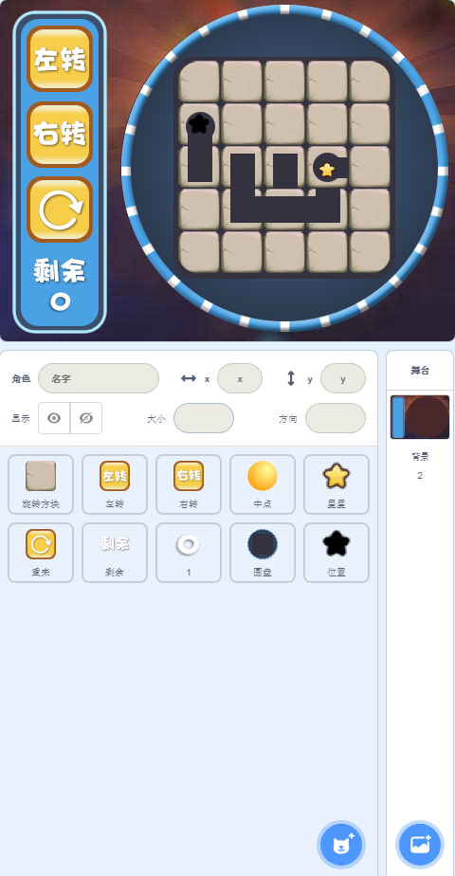
04
编程步骤
Programming steps
第一步：设置背景和角色
制作游戏，首先要准备好背景和相应的角色，包括一个旋转方块，两个旋转按钮，一个中心点，一个星星，一个刷新按钮，一个剩余旋转次数，一个剩余旋转次数数字，一个背景圆盘，一个位置星星。

Slide 13


04
编程步骤
Programming steps
第二步：背景
我们需要给游戏添加游戏背景。

Slide 14


04
编程步骤
Programming steps
第三步：刷新按钮
点击刷新按钮重置游戏状态。

Slide 15
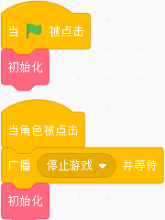
04
编程步骤
Programming steps
点击绿旗
刷新游戏
角色被点击
广播停止游戏
刷新游戏

Slide 16
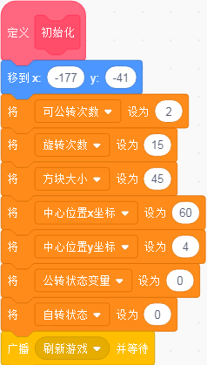
04
编程步骤
Programming steps
自制积木
移动到固定位置
公转最多两次
公转自转重复 15次，每次转6°
旋转方块的大小设定为45
公转中心的x坐标
公转中心的y坐标
用于存储正在公转还是公转结束
用于存储正在自 转还是自转结束
刷新游戏

Slide 17
04
编程步骤
Programming steps
第四步：旋转方块
1、开始游戏需要初始化方块相关数据，停止游戏需要停止方块其他脚本。

Slide 18
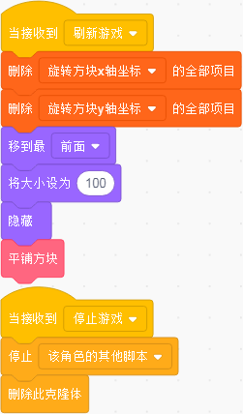
04
编程步骤
Programming steps
游戏开始
清空旋转方块的x坐标列表
清空旋转方块的y坐标列表
方块移到最前面
设置方块大小
隐藏方块
自制积木克隆方块
收到停止游戏广播
停止该角色的其他脚本
删除所有克隆体

Slide 19
04
编程步骤
Programming steps
第四步：旋转方块
2、克隆方块显示到对应位置，同时给克隆的方块编号，克隆结束发送显示星星的广播。

Slide 20
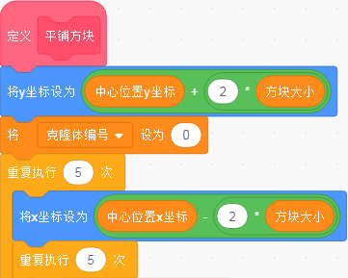
04
编程步骤
Programming steps
自制平铺方块积木
从中心点位置向上移动两个方块的距离
给克隆体进行编号
5行
从中心点位置向左移动两个方块的距离
5列

Slide 21
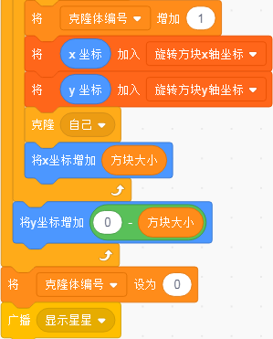
04
编程步骤
Programming steps
增加克隆体编号
将克隆体的x坐标加到x轴坐标列表中
将克隆体的y坐标加到y轴坐标列表中
克隆方块
向右移动一个方块大小
向下移动一个方块大小
重置克隆体编号
显示星星

Slide 22
04
编程步骤
Programming steps
第三步：旋转方块
设置每一个克隆体的方向，距离，造型，注意设置完造型之后要让方块显示。

Slide 23
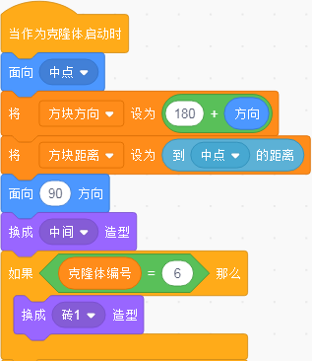
04
编程步骤
Programming steps
克隆体启动
将克隆体面向中点
设置方块方向
设置方块到中点的距离
重置方块的方向
换成中间方块的造型
编号为6的方块
换成砖1的造型

Slide 24
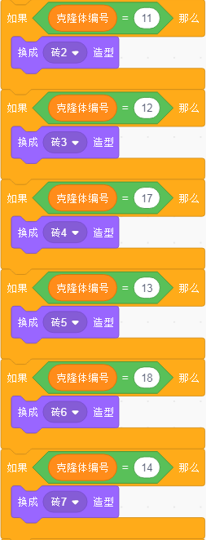
04
编程步骤
Programming steps

Slide 25
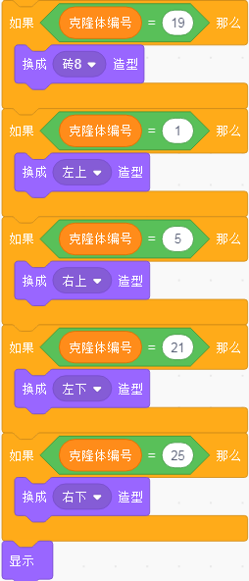
04
编程步骤
Programming steps

Slide 26
04
编程步骤
Programming steps
第三步：旋转方块
公转每次旋转90°

Slide 27
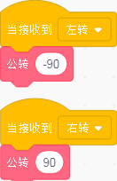
04
编程步骤
Programming steps
当接收到左转
向左旋转90°
当接收到右转
向右旋转90°

Slide 28
04
编程步骤
Programming steps
第三步：旋转方块
公转时需要更新方块的旋转方向和方块位置

Slide 29
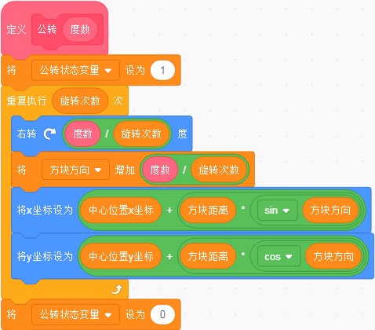
04
编程步骤
Programming steps
自制公转积木
设置公转状态变量为1，表示正在公转
旋转次数
每次旋转的角度
增加旋转方向
设置旋转后的x坐标
设置旋转后的y坐标
0表示公转结束

Slide 30
04
编程步骤
Programming steps
第三步：旋转方块
只有6,11,12,13,14,17,18,19这几个方块点击才能旋转，自转都向右旋转，旋转90°。

Slide 31
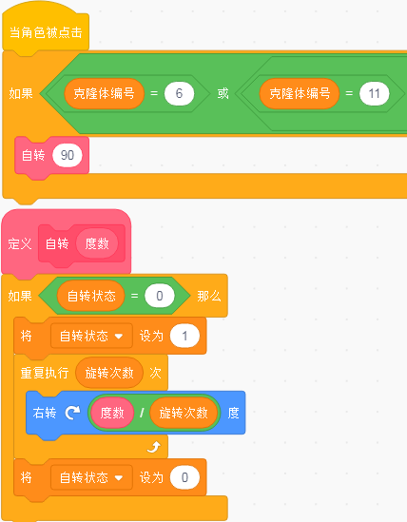
04
编程步骤
Programming steps
如果方块是6,11,12,13,14,17,18,19
方块被点击
自转
自转积木
增加旋转方向
自转积木
重复旋转次数15次
每次右转的度数90/15
重置自转的状态

Slide 32
04
编程步骤
Programming steps
第四步：星星
星星在方块中需要收到重力的影响。

Slide 33
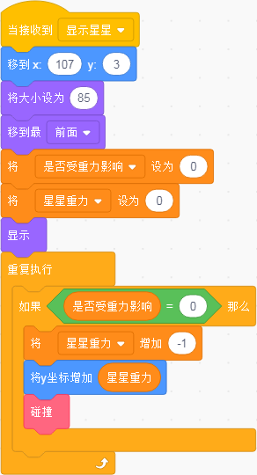
04
编程步骤
Programming steps
收到显示星星广播
移动到固定位置
设置大小
移到最前面
0表示受重力影响
设置星星重力
显示星星
模拟重力
是否受重力
向下降落
增加重力
处理星星碰到方块

Slide 34
04
编程步骤
Programming steps
第四步：星星
星星碰到方块之后需要将星星放到方块的中间位置和上方。

Slide 35
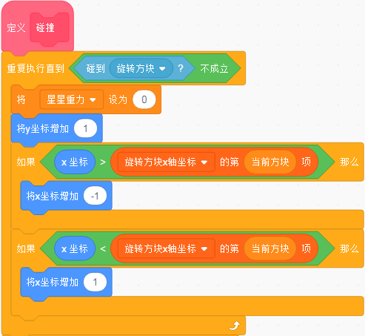
04
编程步骤
Programming steps
定义星星碰撞方块
碰到方块执行里面代码
重置星星重力
碰到方块执行里面代码
将星星放置在星星所处的当前方块的中间位置

Slide 36
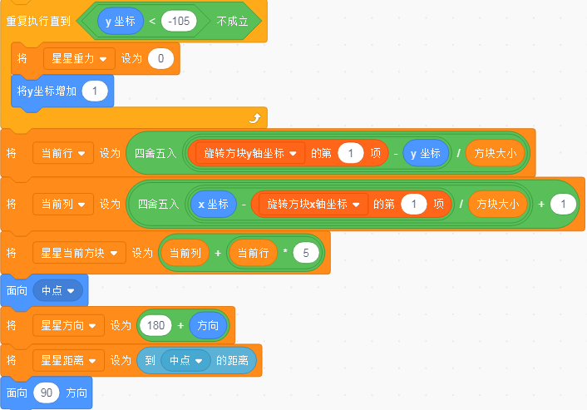
04
编程步骤
Programming steps
当星星y坐标大于-105 时执行内部代码块
重置星星重力
星星向上移动直到大于y坐标-105
根据星星y轴坐标计算星星处在方块哪一行
根据星星y轴坐标计算星星处在方块哪一列
当前星星所处的方块数
面向中点
中点指向星星的方向
设置星星距 中心点的距离
重置方向

Slide 37
04
编程步骤
Programming steps
第四步：星星
公转每次旋转90°

Slide 38

04
编程步骤
Programming steps
公转自制积木
1表示不受重力影响
重复的旋转次数为15次
右转的角度为90/15
根据旋转的角度 更改星星的方向
旋转过后重置星星x的坐标
旋转过后重置星星y的坐标
0表示受重力影响

Slide 39
04
编程步骤
Programming steps
第四步：星星
公转时需要更新方块的旋转方向和方块位置

Slide 40
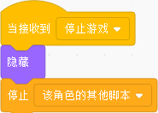
04
编程步骤
Programming steps
当接收到停止游戏
隐藏星星
停止星星的其他脚本

Slide 41


04
编程步骤
Programming steps
第五步：旋转按钮
当所有的角色都出现在舞台之后，点击右转发送广播，让角色公转，注意控制频繁的点击按钮，左转按钮雷同。

Slide 42
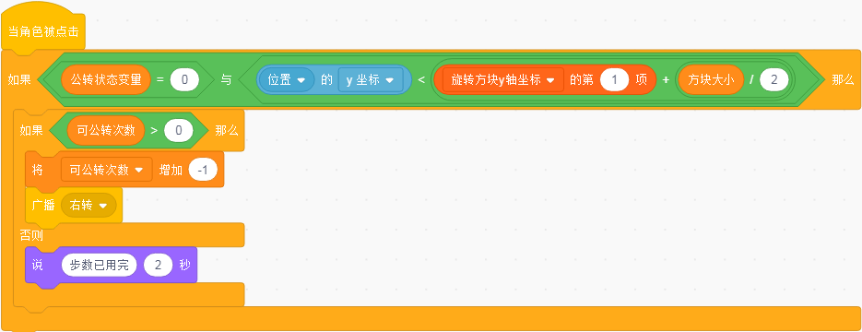
03
编程步骤
Programming steps
点击旋转按钮
当位置角色已在舞台并且公转停止
可公转次数大于0
旋转一次可公转的次数-1
广播右转
已用完步数

Slide 43
05
课后思考
Thinking

Slide 44
03
课后思考
Thinking
课后思考
把公转换成左转
?

Slide 45
2019
感谢聆听

